Slide 1

Universidad Nacional de Río Negro
Física III B – 2020
Unidad 01 – El calor
Clase U01 C01 - 01
Fecha 10 Mar 2019
Cont Presentación, introducción, calor
Cátedra Asorey
Web http://gitlab.com/asoreyh/unrn-f3b

Slide 2
Colegas contando algunas experiencias
Hernán Asorey, <hasorey@unrn.edu.ar>, Físico
  Centro Atómico Bariloche e Instituto Balseiro:
  Jefe del Departamento Física Médica - CAB
  líneas: Aplicaciones de Detectores de Partículas: Meteorología Espacial, Muongafía de Volcanes, Física Médica
  UNRN
    Docente del Profesorado Superior en Física desde 2009.
    Profesor Asociado:
      Física IIIB (Termodinámica)
      Física IVB (Astrofísica, Cosmología y Partículas)
      Antes: Física 1A, Física 1B, Física 2B, Física Moderna A
  UBA, Instituto Balseiro, UIS (Colombia), UNSAM

Slide 3
Objetivos y metodología
Objetivos
  Construir un marco de trabajo conceptual sobre la termodinámica en general; los principios y leyes que regulan los mecanismos de transferencia de calor; y la importancia y problemas asociados a la termodinámica en la actualidad.
Metodología (orientada al trabajo grupal)
  Clases interactivas
  Modalidad semi-presencial: Prácticas en clase y en casa

Slide 4
Puntos de contacto
Las clases:
  Martes 20:30 a 23:00
  Jueves 17:00 a 19:30
La Bibliografía:
  General: Tipler & Mosca – Sears& Semansky
  Cualquier libro de termodinámica que tengan
  Apuntes de clase
  Wikipedia
Contacto
  Google classroom @unrn
  Repositorio: https://gitlab.com/asoreyh/unrn-f3b
  Whatsapp
29 encuentros del 10/Mar al 25/Jun
3 Feriados: Mar 24/Mar; Jue 02/Abr; Jue 09/Abr

Slide 5
Formas de Aprobación...
Evaluación continua (75%)
  Participación en clases y laboratorios
  Entrega de ejercicios seleccionados de cada guía e informes en fechas pautadas
  Auto-evaluación, conceptual y sin nota, al finalizar cada semana en G-classroom
Final integrador (de ser necesario, 25%)
Promoción, cumpliendo todas estas condiciones:
  Entrega del 100% de los prácticos y/o informes en tiempo y forma, cumpliendo con las fechas pautadas
  Nota Evaluación Continua > 7.9
  Dispone de un (y sólo un) “comodín” para las entregas

Slide 6
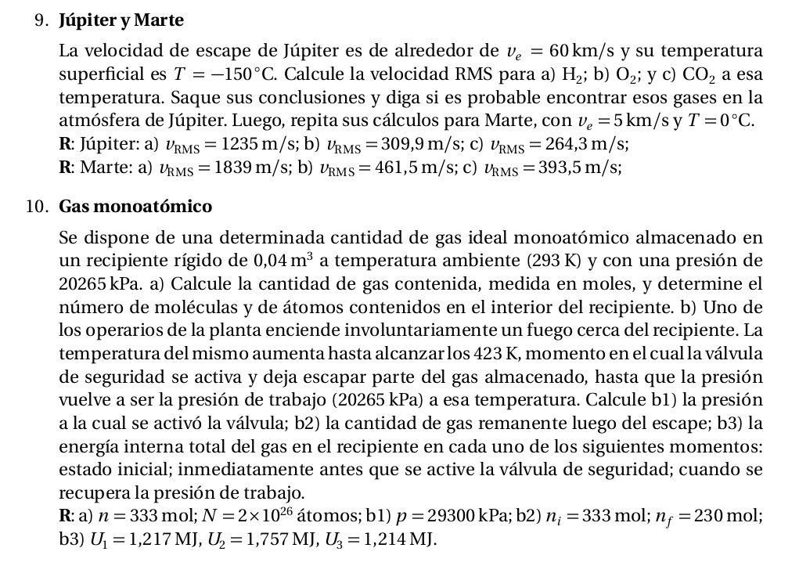
Guías de ejercicios
Una guía por unidad, cada ejercicio tiene las respuestas
Se entregan al comienzo de cada unidad
Las soluciones de ejercicios seleccionados se entregan una semana luego de terminar cada unidad

Slide 7
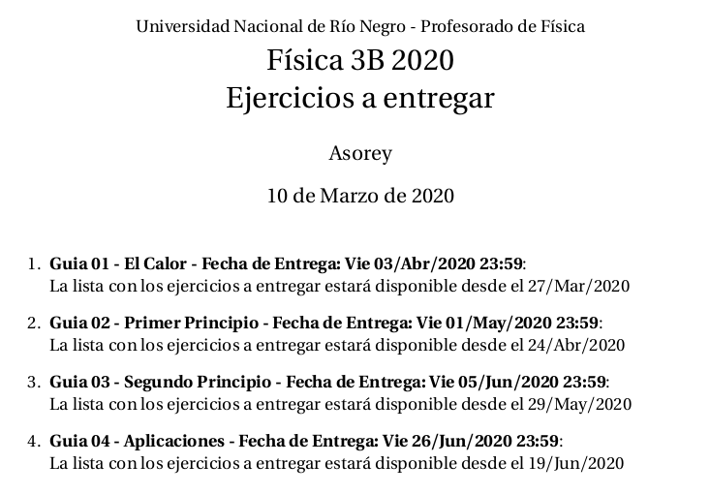
Entregas pautadas de ejercicios seleccionados
(google form)

Slide 8
Autoevaluación en línea
Al final de cada semana subiré un cuestionario en línea para ser completado en forma individual
Revisión de los conceptos claves de cada unidad
Es un formulario de autoevaluación para que cada uno analice su comprensión de temas claves
Plazo para completarlo: una semana
No tienen nota pero es importante que sean completados, forman parte de la evaluación continua
Habrá 15 autoevaluaciones a lo largo del curso

Slide 9
Contenidos mínimos
Temas nuevos y temas vistos con anterioridad pero con (mucha) mayor profundidad ← aprendizaje en espiral
Los contenidos mínimos según su plan:
Ideas alternativas en la termodinámica. El calor como transferencia de energía. El experimento de Joule. Modelo cinético. Temperatura, calor y energía interna. Teoría cinética. Energía interna de un gas ideal. Calor específico. Calorimetría. Calor latente o cómo enfriar una bebida. Conducción, convección y radiación. 1° ley de la termodinámica. Metabolismo humano. La 2° ley de la termodinámica. Máquinas térmicas y refrigeradores. Entropía y la 2° ley. Disponibilidad de energía. Muerte térmica. Interpretación estadística de la entropía y de la 2° ley. Fuentes de energía. Contaminación térmica. Potenciales termodinámicos.

Slide 10
¿Qué esperan de este curso en relación a...
... los conceptos físicos?
… a su (futuro) trabajo como docentes?

Slide 11

Contenidos: Termodinámica alias Física IIIB, alias Física IVA

Slide 12
Contenidos: Termodinámica alias Física IIIB, alias Física IVA
Unidad 1
El Calor
Hace calor
Unidad 2
Primer principio
Todo se transforma
Unidad 3
Segundo Principio
Nada es gratis
Unidad 4
Aplicaciones
Es lo que hay

Slide 13

Módulo 1 - Unidad 1: Calor
Del 10/Mar al 26/Mar (5 encuentros)
El calor. Gases ideales y reales. Energía interna. Calorimetría. Calor específico. Teoría cinética de los gases. Temperatura: concepto macroscópico y microscópico. Cambios de fase y calor latente

Slide 14

Módulo 1 - Unidad 2: Primer Principio
Del 31/Mar al 23/Abr (6 encuentros)
Calor y trabajo. Equivalente mecánico del calor. Experimento de Joule. Sistemas. Fuentes de calor. Potenciales termodinámicos. Primer principio. Flujo de calor. Muerte térmica. Máquinas térmicas.

Slide 15

Módulo 2 - Unidad 3: Segundo principio
Del 28/Abr al 28/May (10 encuentros)
Ciclos termodinámicos. Ciclo de Carnot. Eficiencia de una máquina térmica. Segundo principio de la termodinámica. Postulados. Móviles perpetuos. Entropía. Interpretación micro y macroscópica de la entropía. La flecha temporal

Slide 16

Bloque 2 - Unidad 4: Aplicaciones
Del de 02/Jun al 25/Jun (8 encuentros)
Transferencia de calor: radiación, conducción y convección. Ley de Newton. Conductores y aislantes del calor. Ley de Fourier. Aplicaciones hogareñas. Termodinámica de la vida. Energía y humanidad. Calentamiento global.

Slide 17
Unidad 1: El calor (hace calor)
Unidad 1
El Calor
Hace calor

Slide 18
Entregas pautadas de ejercicios seleccionados
(google form)

Slide 19
Módulo 1 - Unidad 1: Calor
Del 10/Mar al 26/Mar (5 encuentros)
El calor. Gases ideales y reales. Energía interna. Calorimetría. Calor específico. Teoría cinética de los gases. Temperatura: concepto macroscópico y microscópico. Cambios de fase y calor latente

Slide 20
¿Qué es el calor?
Entre todos:
  Es una forma de energía
  Está relacionado con la transferencia de energía
  “flujo” de calor → concepto antiguo: “calórico”
  Sin acciones externas, el calor se transfiere (fluye) de un objeto “caliente” a un objeto “frío”
Entonces:
  La transferencia de calor (energía) se produce sólo cuando hay una diferencia de temperatura entre los objetos
Pero entonces ¿qué es la temperatura? →

Slide 21
Termodinámica
Termodinámica:
(del griego θερμo-, termo, que significa calor y δύναμις, dínamis, que significa fuerza)
parte de la Física que describe
estados de equilibrio a nivel macroscópico.

Slide 22
¿Qué es la temperatura?
Entre todos:
  Hay características de un cuerpo que dependen de la cantidad de calor → propiedades termométricas
  Si entre dos objetos no hay transferencia de calor, están en en equilibrio térmico
  Magnitud comparativa →
Dos objetos que están en equilibrio térmico están a la misma temperatura.
  Luego, si entre dos objetos hay transferencia de calor → no están en equilibrio térmico → los objetos están a diferente temperatura

Slide 23
Principio Cero de la Termodinámica
Principio → es una regla que cuyo cumplimiento se verifica experimentalmente y que aún no ha podido refutarse, pero tampoco probarse
Principio cero:
Esta definición → escala de temperaturas
Si dos objetos están en equilibrio térmico con un tercer objeto, entonces los tres están en equilibrio térmico entre sí.

Slide 24

Escalas de temperaturas
Imagen tomada de http://www.quimicafisica.com/escalas-de-temperatura.html

Slide 25
Escalas de temperaturas
Kelvin (siempre), Celsius (a veces)

